Slide 1
SEMAINE DU 7 AU 11 JUILLET
Eléonore – Pauline – Flora –Marina – Victoire
Olivia – Lola - Margaux
Kangourous
THEME : LES VACANCES DE P’TIT LOUP
07/07
08/07
09/07
Matin :
Tableau géant petit loup (manuelle)
Quel petit loup es-tu? (jeu)
Portrait petit loup (peinture)
Créer ton petit loup
Après-midi :
La queue de petit loup + oreilles de loups
La coulée douce du verre (jeu d’eau)
Le parcours du vacancier (jeu d’eau)
Matin :
Fin du tableau géant de petit loup
petit loup, Lounas, Douclas (jeu sportif)
On prépare la valise de petit loup (jeu sportif)
Après-midi :
La queue de petit loup + oreilles de loups (suite) Chasse aux petits loups
Loto de petit loup
Matin :
Piscine
Ou
cuisine
Après-midi :
Intervention relaxation avec le son
Le yoga avec petit loup
10/07
11/07
Matin :
Création histoire « Le tour du monde de petit loup »
Chat/ Souris : Petit loup cherche son doudou
Création de bateau : naviguons avec petit loup
Après-midi :
Intervention relaxation avec le son
Création histoire « Le tour du monde de petit loup »
Splash –Party (jeu d’eau)
Course de bateau avec petit loup
Matin :
Grand jeu
Après-midi :
On range la valise et on fait la fête’ avec petit
Et ses copains
Décore ton tee-shirt
Emprunte de main
Duel aquatique
Notes:
Plouf – party

Slide 2
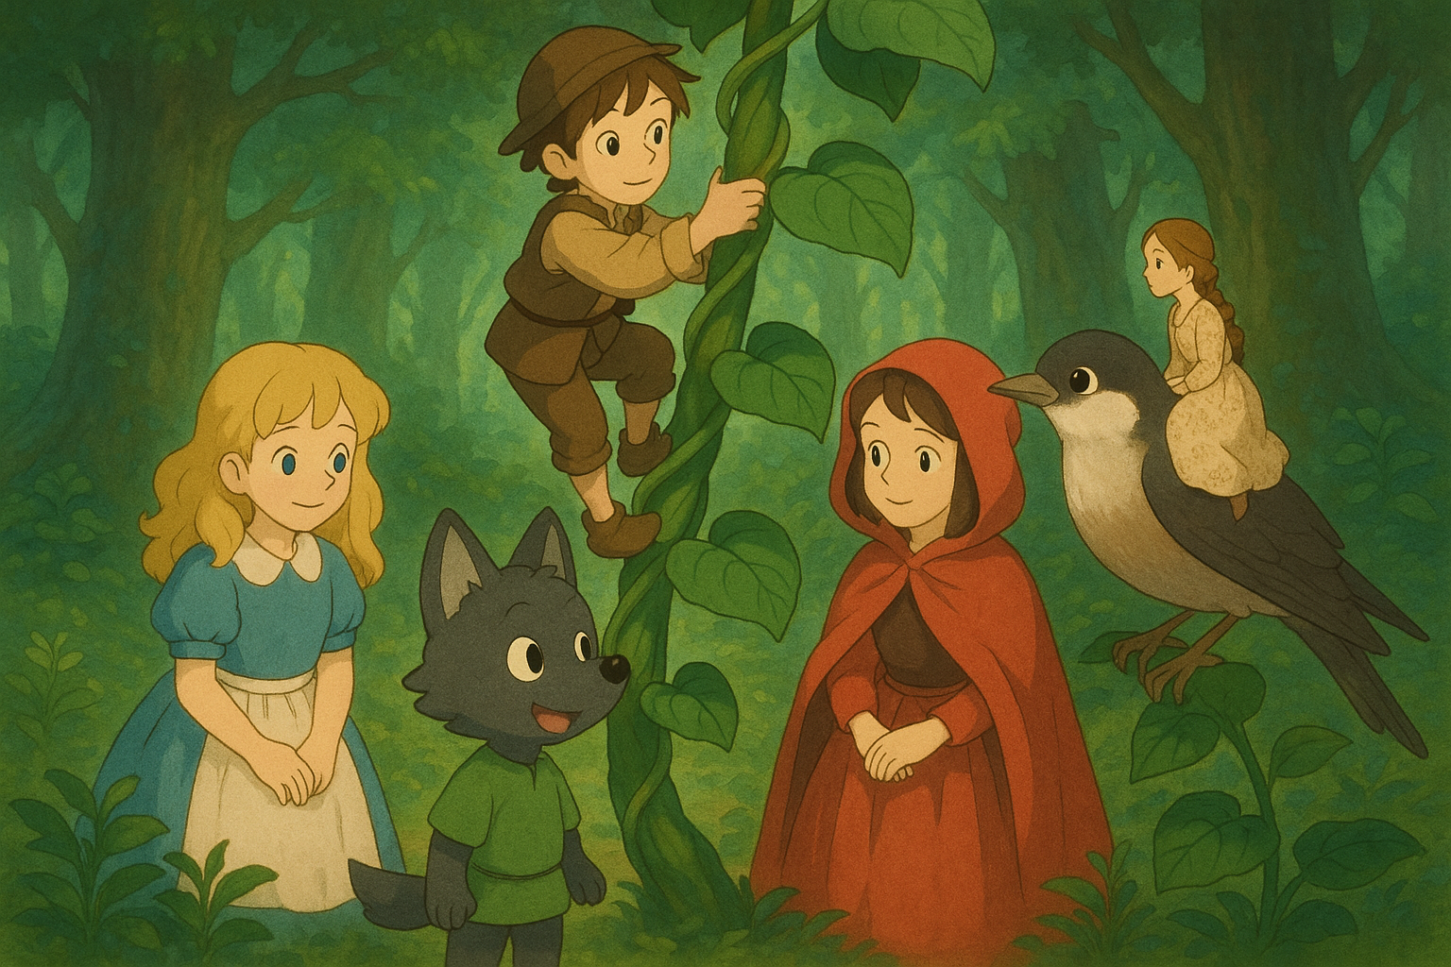
SEMAINE DU 14 AU 18 JUILLET
Lina - Anaëlle - Melinda –Mariana - Clément
oursons
THEME : à travers les contes
14/07
15/07
16/07
FERIE
Matin :
Jeu il était une fois
Création théâtre et marionnettes
Jeu pyramide (sorcier, prince, princesse)
Création de couronne et de casque
Relais des potions magique
Après-midi :
Pool-party
Théâtre de marionnette fin
Splash-cible (jeu d’eau)
Princesse/chevalier/dragon de poule renard vipère
Inter Centre à Peynier Départ à 9h45
17/07
18/07
Matin :
Fabrication de couronne et épée
Chasse aux trésors
Mes petits sablés
Médiathèque
Après-midi :
Décors tes petits sablés
Créer ton histoire
Parcours de l’envole aquatique
Matin :
Grand jeu
Après-midi :
Les guerriers de l’eau
Splash-Party (piscine)
La fête des contes (déguisement, maquillage…)

Slide 3
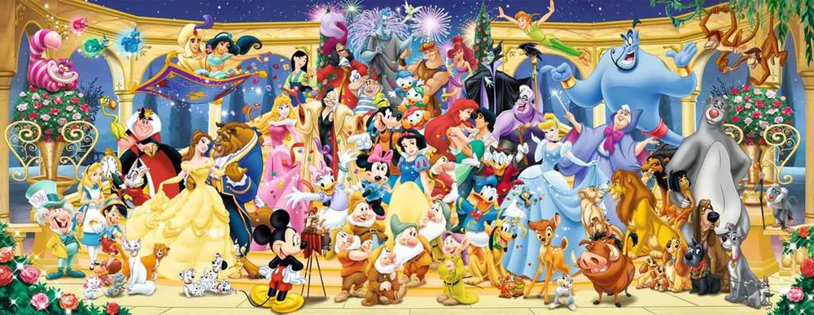
SEMAINE DU 21 AU 25 JUILLET
Lina - Anaëlle - Melinda –Mariana - Caroline
oursons
THEME : voyage dans les mondes de disney
21/07
22/07
23/07
Création des groupes
Décorations/accessoires
Costumes
Matin :
Répétitions
Petits jeux pour se défouler
Après-midi :
Créations de décors et accessoire
Jeux d’eau
Matin :
Répétitions
décors
Petits jeux pour se défouler
Après-midi :
Créations de décors et accessoire
Jeux d’eau
24/07
25/07
Matin :
Répétition générale
Après-midi :
Relaxation avant le spectacle
Spectacle à 17H
Matin :
Petits jeux sportifs
Relaxation
Après-midi :
Piscine et bataille d’eau géante

Slide 4
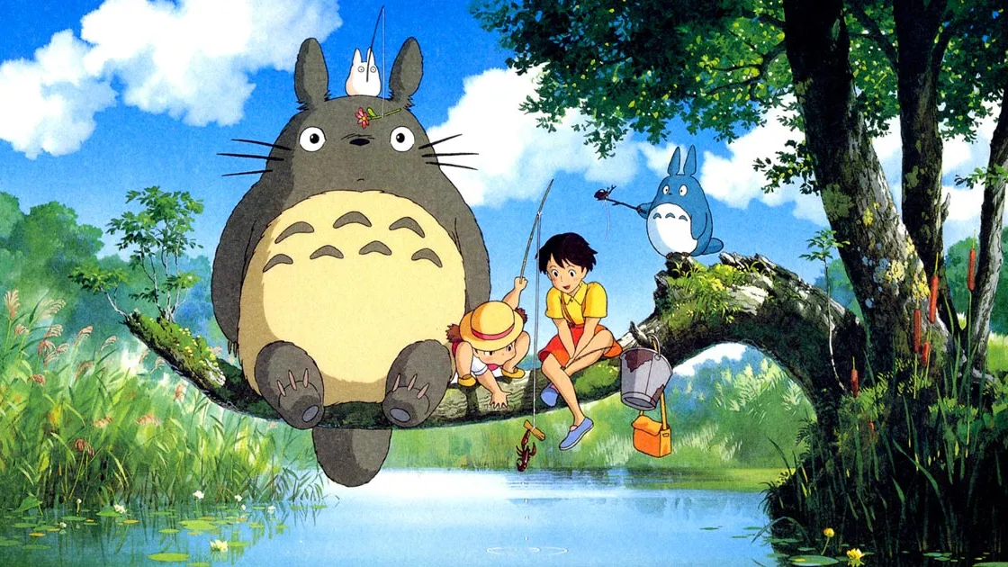
SEMAINE DU 28 JUILLET AU 1ER AOUT
Chloé –Lukas – Lola – Margaux –
Anaëlle - Marina - Stan
Kangourous
THEME : les mondes de ghibli
28/07
29/07
30/07
Matin :
Une coccinelle Géante
La sauce secrète (jeu sportif)
Chasse aux trésors Ghibli
Fresque : les mondes de Ghibli partie 1
La pate à sel de Ghibli
Après-midi :
Bouées coulées
Coin coin partie (la pêche à ligne)
Bijoux Ghibli en pate fimo
Matin :
Mon petit bocal d’insectes
A l’aventure du monde de Ghibli (sport)
Randonné land art
Fresque : les mondes de Ghibli partie 2
Décors ta pate à sel
Après-midi :
Aquaflow (jeu d’eau)
Pool party (bataille d’eau)
Bijoux Ghibli en pate fimo
Matin :
Créer ton totoro
Le Sentier des Esprits de la Forêt (parcours sensoriel)
Calligraphie
Masque totoro
Fresque : les mondes de Ghibli : parti 3
Ghibli en 3D
Après-midi :
Aqua Splash
La course des verres dingue (jeu d’eau)
Bijoux Ghibli en pate fimo
Water pong
31/07
01/08
Matin :
Intervention entomologie
Créer ton papillon
Le «béret » Ghibli (sport)
Fin de la fresque : les mondes de Ghibli
Ghibli en 3D
Après-midi :
Le parcours du chaudron troué (jeu d’eau)
Le mime des animaux aquatique
Pschitt en folie (bataille d’eau)
Matin :
Grand jeu
Après-midi :
Pool – Party
Mission goutte à goutte (jeu d’eau)
Chasse au Ghibli

Slide 5
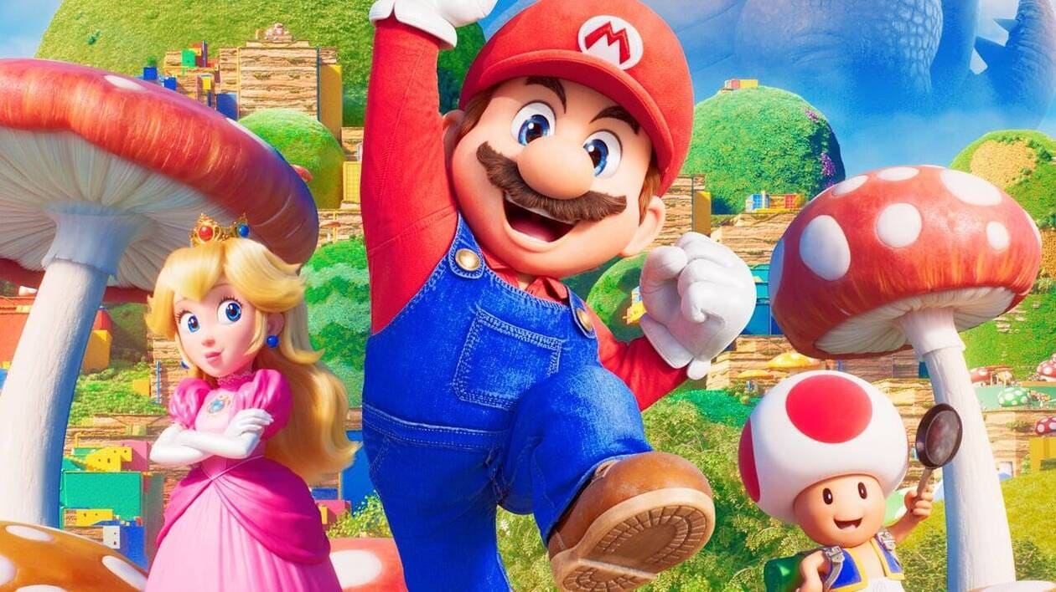
SEMAINE DU 4 AOUT AU 8 AOUT
Chloé – Lukas – Flora -Stan
Kangourous
THEME :SUPER MARIO WORLD
04/08
05/08
06/08
Matin :
Créer ton personnage Mario
Le monde 1 : Parcours d’obstacle
Mario Maestro : l’opéra des Tuyaux (jeu expressif)
Après-midi :
Défis Mario contre Bowser aquatique
La traversé du fleuve
Création de logo de Mario world
Matin :
Créer ton œuf Yoshi
Parcours du monde de Luigi
Parcours Mario Kart
Créer la moustache des frères plombier
Après-midi :
Duel des champions (jeu d’eau)
Mario épervier party (jeu d’eau)
Matin :
Piscine
Ou
Cuisine
Après-midi :
Mario a perdu sa moustache
Parcours : Mario bross le monde aquatique
07/08
08/08
Matin :
Créer ta carte super pouvoirs
Créer ta switch sans ecran
Créations de la boite jaune
Après-midi :
Mario kart aquatique
Création de la plante Piranha
Ballon surprise de Peach
Matin :
Grand jeu
Après-midi :
La fête de Mario world

Slide 6
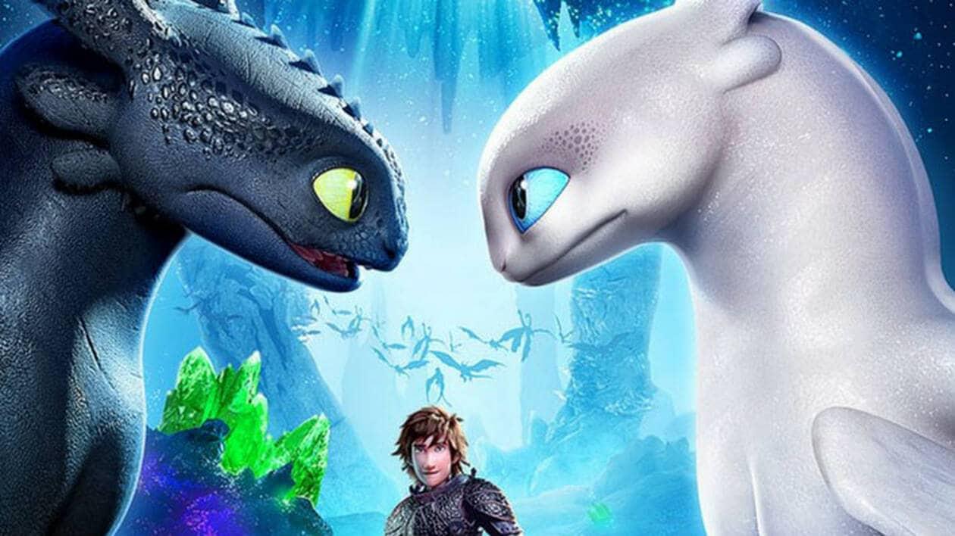
SEMAINE DU 11 AOUT AU 14 AOUT
Flora – Chloé - Lukas
Kangourous
THEME : DRAGONS
11/08
12/08
13/08
Matin :
Créer ton dragon
Création de masque
Le déménageur des Vikings (jeu sportif)
Après-midi :
Aqua speed
Bataille d’eau
Matin :
Créer ton dinosaure
Danse des viking
Mon arbre coloré (manuel)
Après-midi :
Splash party
Sortie à Anim’o parc Départ à 9h30
14/08
15/08
Matin :
Grand jeu
Après-midi :
La fête des vikings (Maquillage, dance, musique…)
FERIE

